Slide 1
Εικονικό Εργαστήρι Θετικών Επιστημών

Slide 2
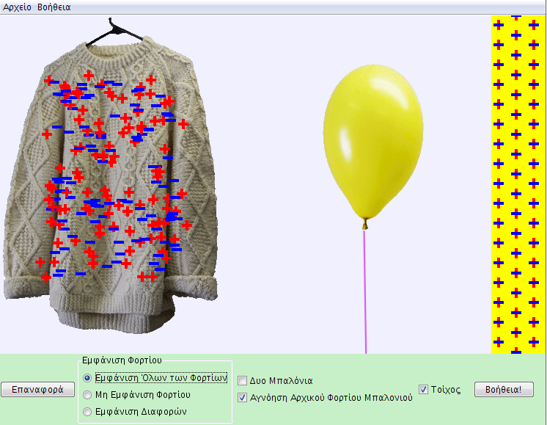
Το πρόγραμμα που επέλεξα έχει σχέση με με την μεταφορά ηλεκτρονίων από το ένα σώμα στο άλλο. To πρόγραμμα αυτό φέρει την ονομασία ΒALLOONS . Μια εικόνα από αυτό είναι η έξής:

